Slide 1



БЕЗБАР’ЄРНИЙ МАРШРУТ
МАГДАЛИНІВСЬКОЇ ТГ
в селищі Магдалинівка
  2026

Slide 2
АКТУАЛЬНІСТЬ (АНАЛІЗ ПОТРЕБИ) СТВОРЕННЯ БЕЗБАР’ЄРНОГО МАРШРУТУ
Станом на 01 січня 2026 року Магдалинівська селищна територіальна громада включає 36 населених пунктів, кількість населення яких становить 22009 осіб, з них 1498 внутрішньо переміщених осіб. В селищі Магдалинівка проживає 7052 особи з них 479 ВПО.
Частка маломобільних груп населення складає: 7076 осіб.
По громаді | Всього | с-ще Магдалинівка
Особи з інвалідністю | 434 | 131
Діти з інвалідністю | 97 | 29
Особи похилого віку | 6023 | 1682
Жінки з дітьми | 486 | 181
Особи, які користуються кріслами колісними | 36 | 5
32,2 %
Загальна частка маломобільних груп населення в громаді 32,2 %

Slide 3
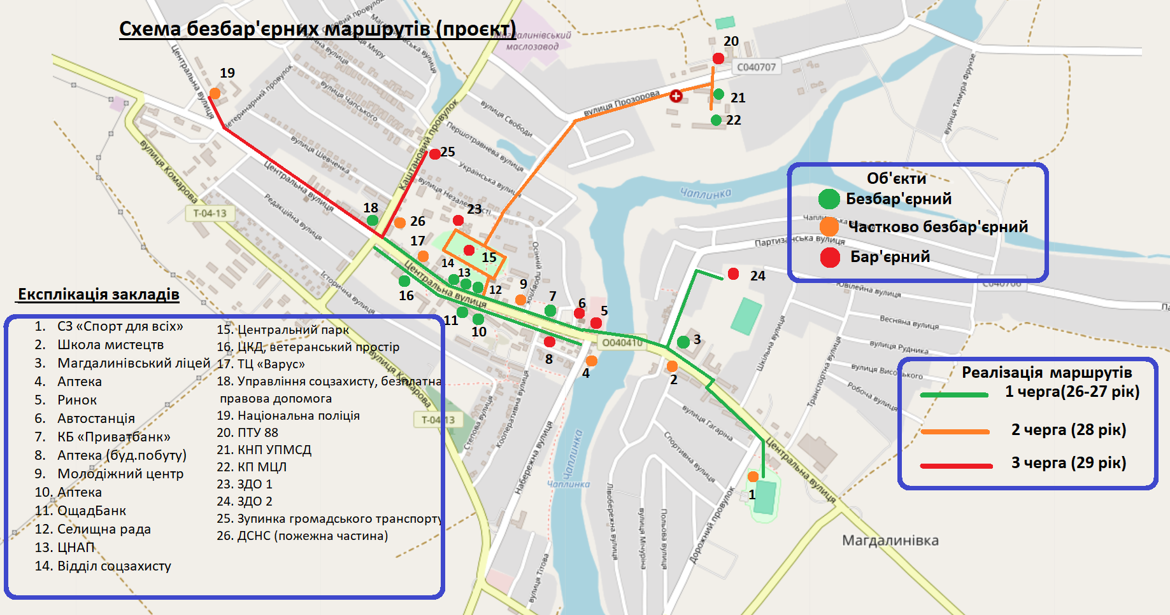

Slide 4

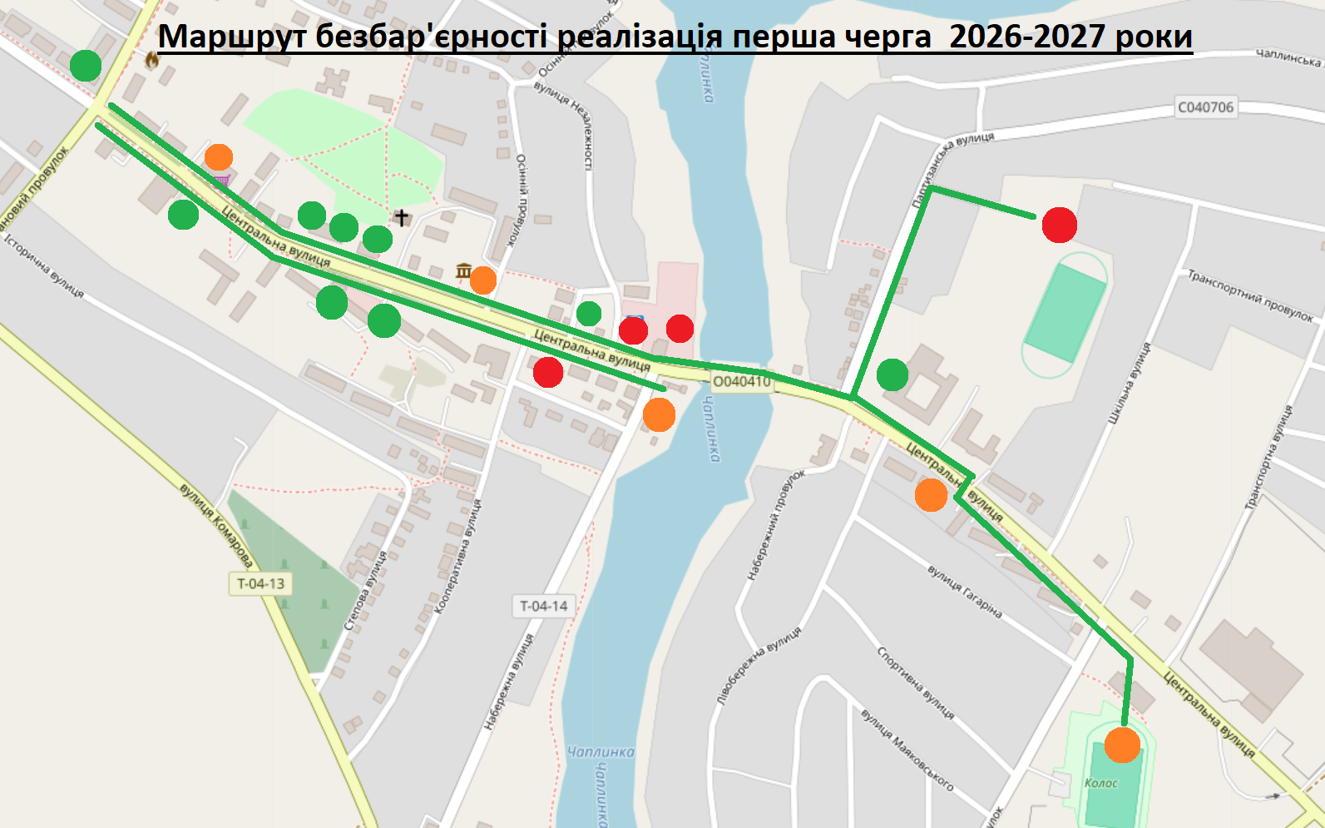
  Маршрут черга І 2026-2027 роки. Маршрут бере початок від КЗ «Спорт для всіх» (вул. Центральна, 1-Б) та закінчується на перехресті з провулком Каштановим.
  Протяжність маршруту від КЗ «Спорт для всіх» до перехрестя з провулком Каштановим становить 2,78 км (через річку Чаплинка).

Slide 5

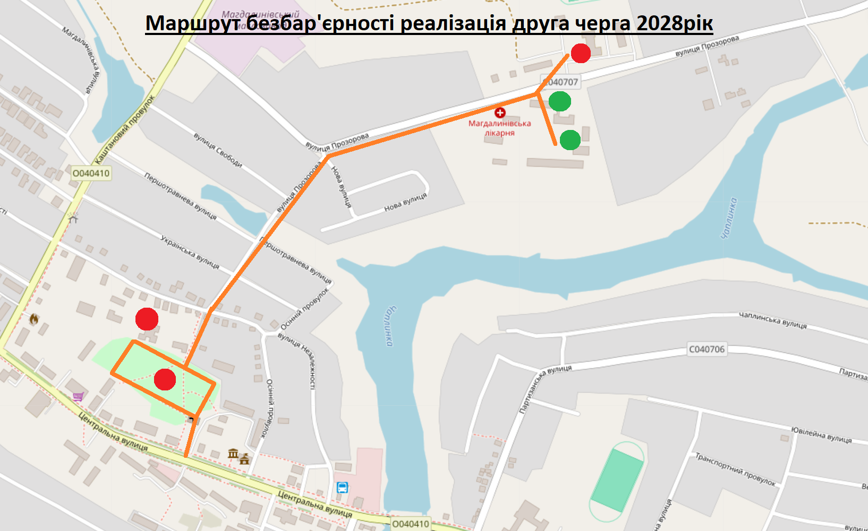
  Маршрут черга ІІ 2028 рік. Маршрут бере початок на вулиці Центральній, проходить територією центрального парку селища Магдалинівка та завершується біля КНП «ЦПМСД» (вул. Прозорова, 1Б), КП «МЦЛ» (вул. Прозорова,1) і ПТУ № 88 (вул. Прозорова, 2А).
  Протяжність маршруту становить 1,76 км.

Slide 6

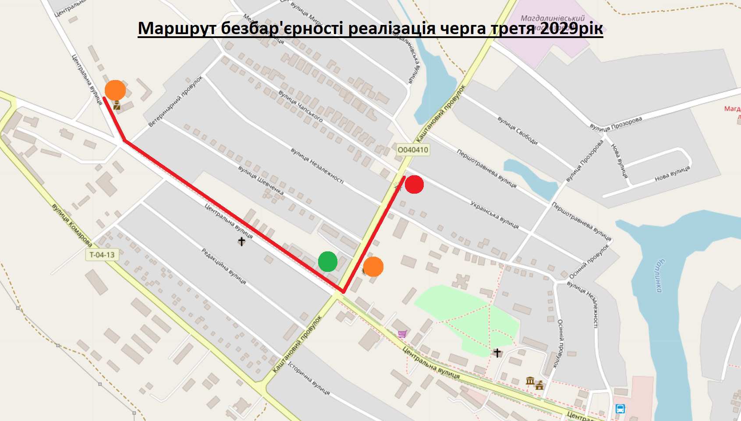
  Маршрут черга ІІІ 2029 рік. Маршрут бере початок біля Відділення поліції № 1 Самарівського районного відділу поліції ГУНП у Дніпропетровській області (вул. Центральна, 112) та завершується біля зупинки громадського транспорту по провулку Каштановому.
  Протяжність маршруту становить 1,04 км.

Slide 7

ПЕРЕЛІК ПОСЛУГ ДО ЯКИХ ВЕДЕ МАРШРУТ
(ТОЧКИ ТЯЖІННЯ)
На маршруті знаходяться ключові адміністративні та соціально-побутові об’єкти:
  Центральний парк;
  Автостанція;
  Аптеки;
  Банківські установи;
  ЦНАП;
  Укрпошта;
  Супермаркет;
  Ринок;
  Заклади культури;
  Заклади охорони здоров’я;
  Об’єкти соціальної сфери;
  Заклад дошкільної освіти;
  Зупинка громадського транспорту.

Slide 8
ЗАХОДИ З ОБЛАШТУВАННЯ БЕЗБАР’ЄРНОГО МАРШРУТУ
  Пристосування вулиць та доріг (тротуари, пішохідні доріжки та переходи) відповідно до норм безбар’єрності: ремонт покриття тротуарів в пошкоджених місцях по ходу маршруту, пониження бордюрного каменю, нанесення розмітки та встановлення попереджувальної тактильної навігації.
  Облаштування елементами тактильних навігаційних та інформаційних покажчиків всіх підходів до будівель (точок тяжіння).
  Пристосування транспортної інфраструктури громади (зупинки маршрутного транспорту, шляхи руху до зупинок) відповідно до норм безбар’єрності: ремонт покриття тротуарів в пошкоджених місцях по ходу маршруту, пониження бордюрного каменю та встановлення попереджувальної тактильної навігації.
  Капітальний ремонт тротуару по вулиці Центральній від провулка Каштанового до вулиці Набережної в селищі Магдалинівка (ПКД розроблене у 2020 році). https://dream.gov.ua/ua/project/DREAM-UA-160824-1AA6E6A1/profile.

Slide 9

ОЧІКУВАНІ РЕЗУЛЬТАТИ
Внаслідок реалізації заходів по створенню безбар’єрного маршруту у селищі Магдалинівка будуть створені доступні транспортно-пішохідні шляхи до всіх важливих об’єктів соціального та громадського значення.
Безбар'єрний маршрут створить комфортне середовище для всіх жителів громади та її гостей.
Впровадження даного маршруту сприятиме підвищенню якості життя населення, розширенню можливостей для активної участі жителів у суспільному житті, розвитку місцевого підприємництва, формуванню сучасного інклюзивного середовища, покращить привабливість громади для туристів та зовнішніх партнерів.

Slide 10
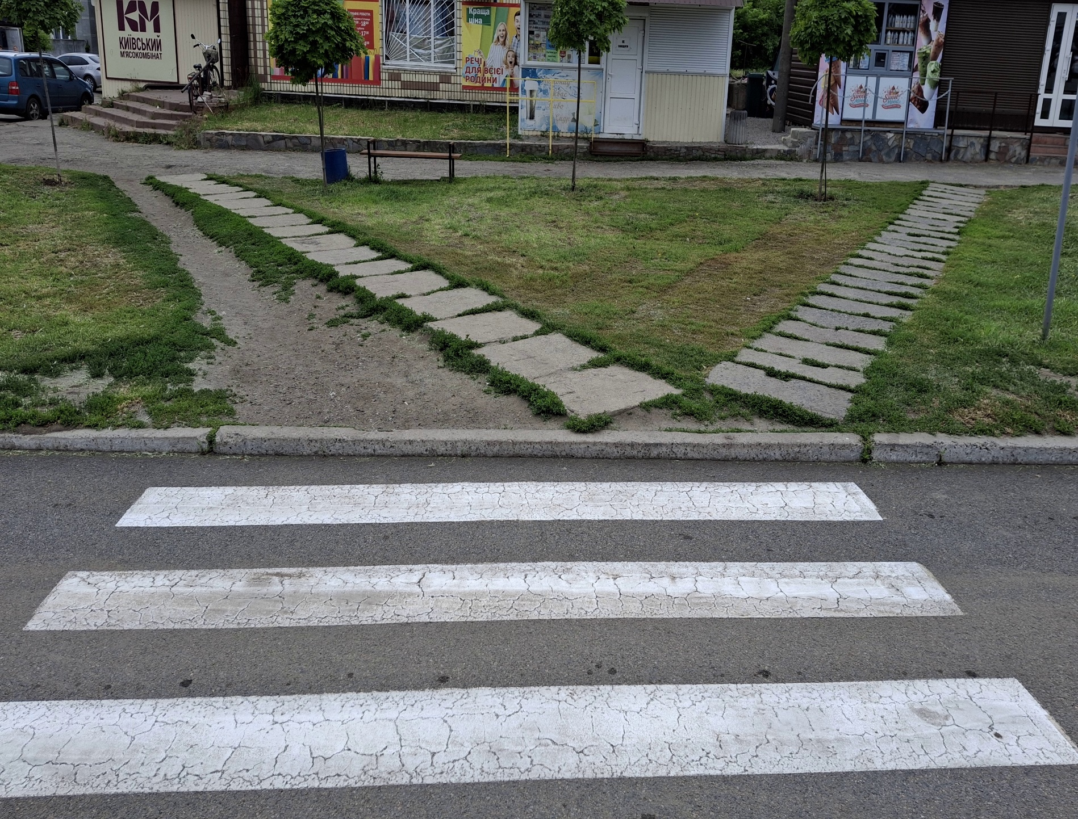
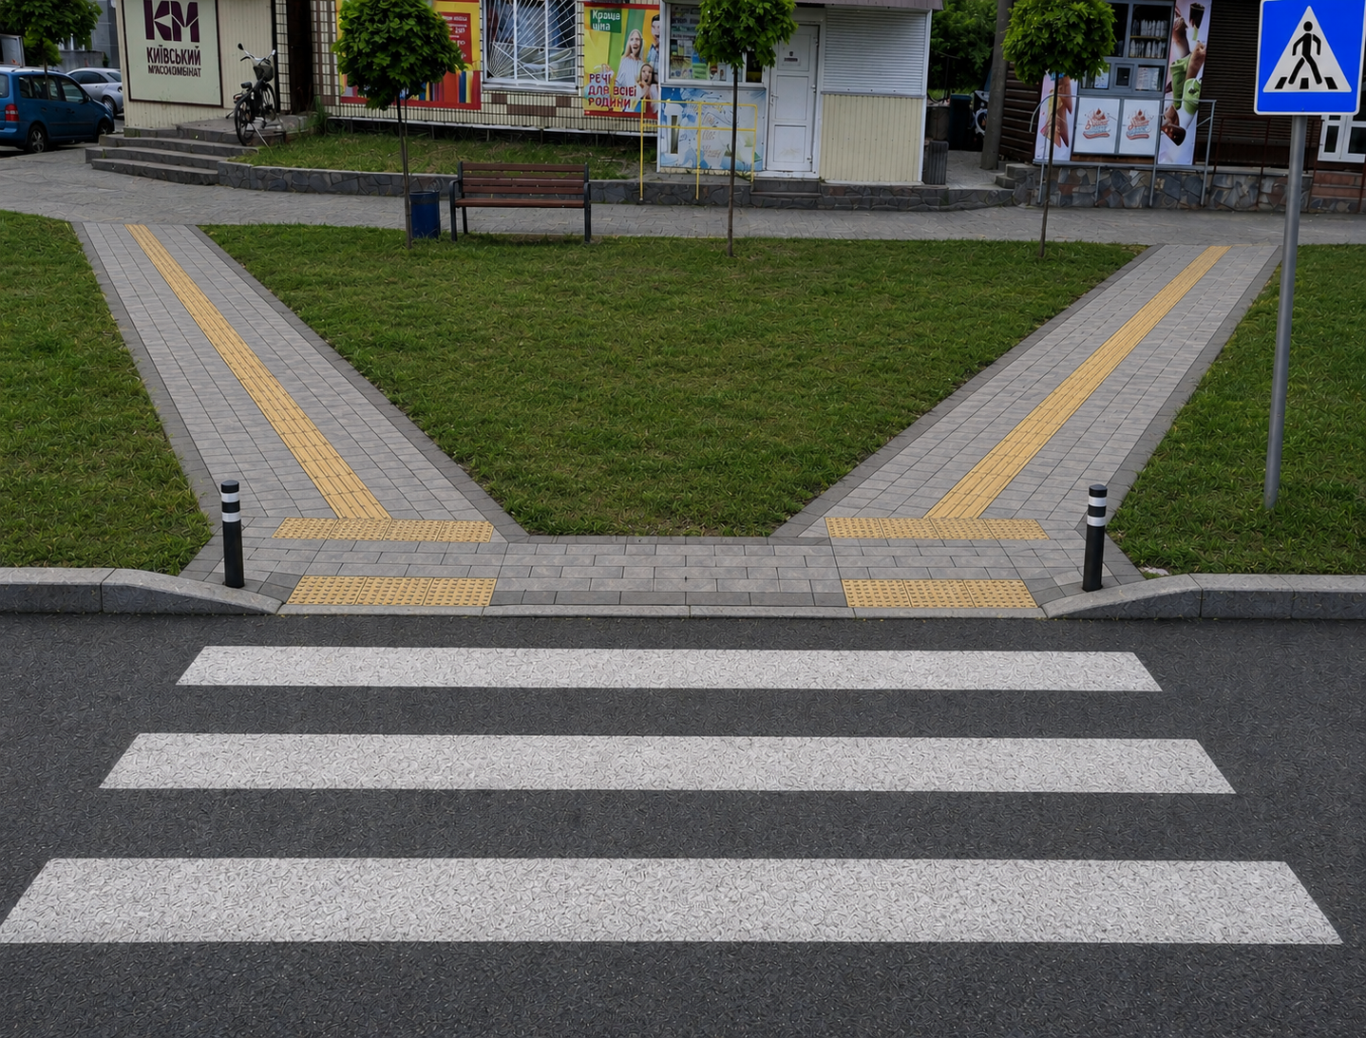
Маршрут черга І.
Ділянка тротуару по вул. Центральній: від вул. Набережної до провулка Каштанового (пішохідний перехід).
ДО
ПІСЛЯ

Slide 11
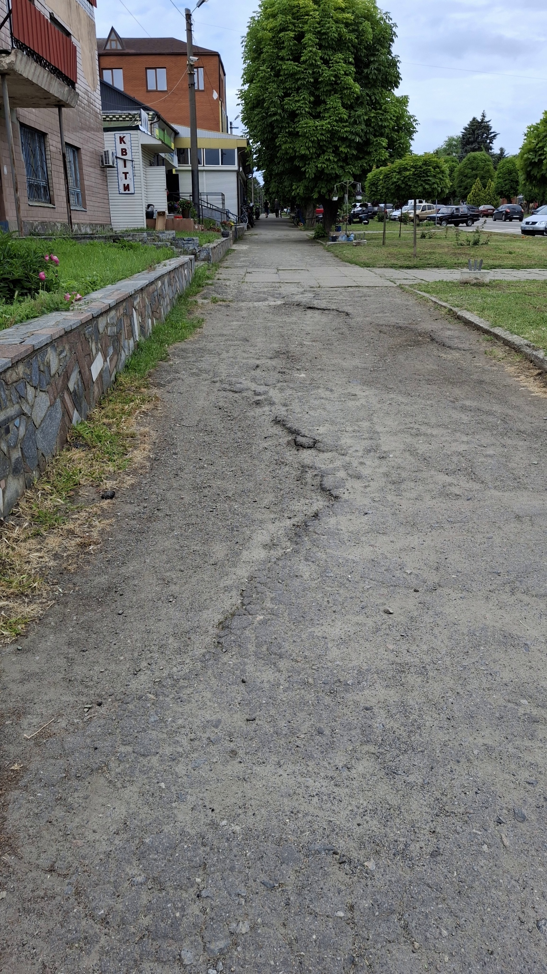
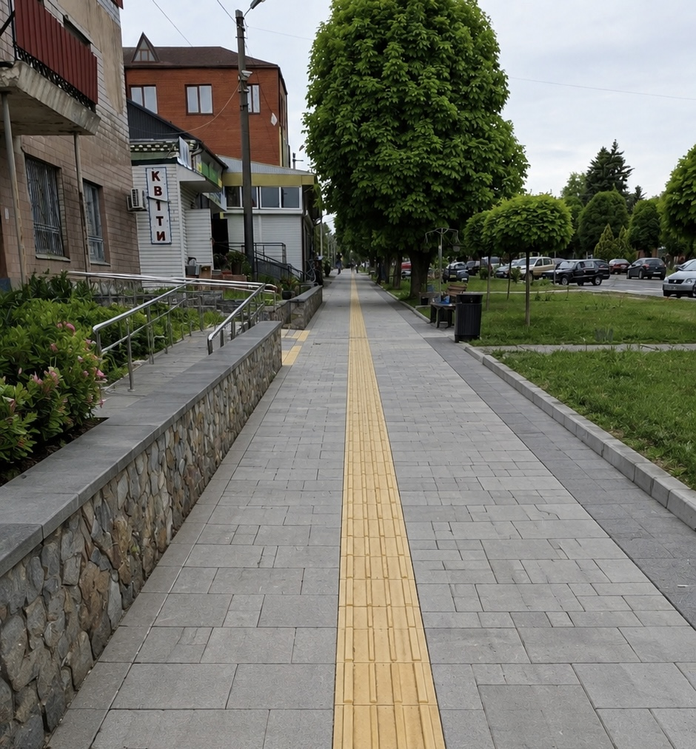
Маршрут черга І.
Ділянка тротуару по вул. Центральній (від вул. Набережної до провулка Каштанового).
ДО
ПІСЛЯ

Slide 12
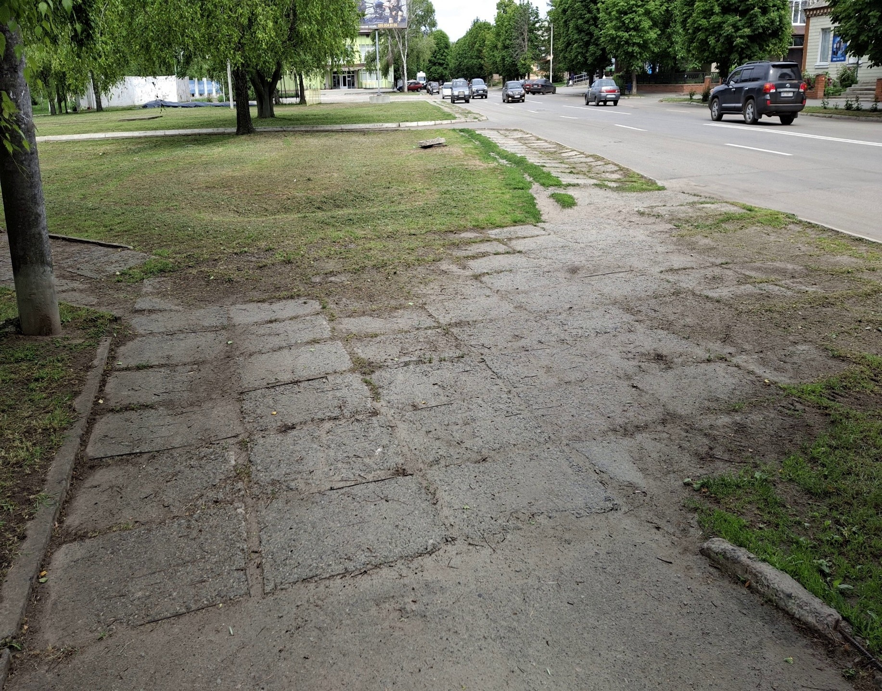
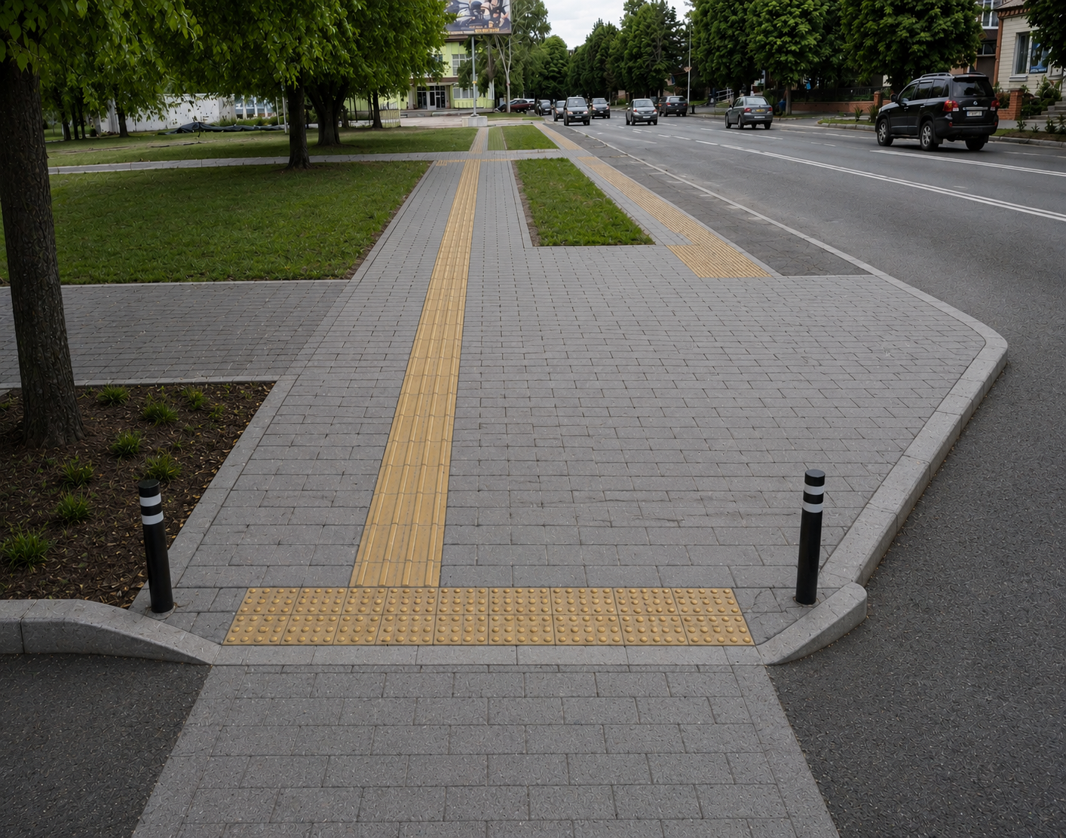
Маршрут черга І.
Ділянка тротуару по вул. Центральній: від вул. Набережної до провулка Каштанового (біля КЗ «Магдалинівський центр культури та дозвілля»).
ДО
ПІСЛЯ

Slide 13
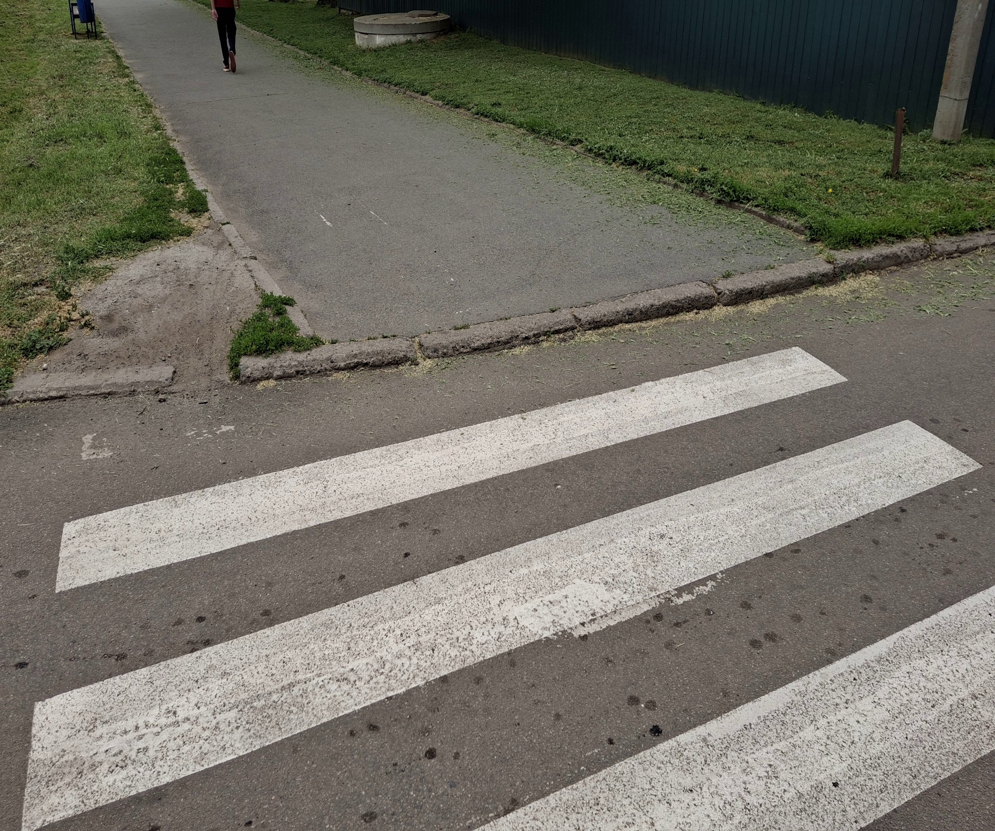
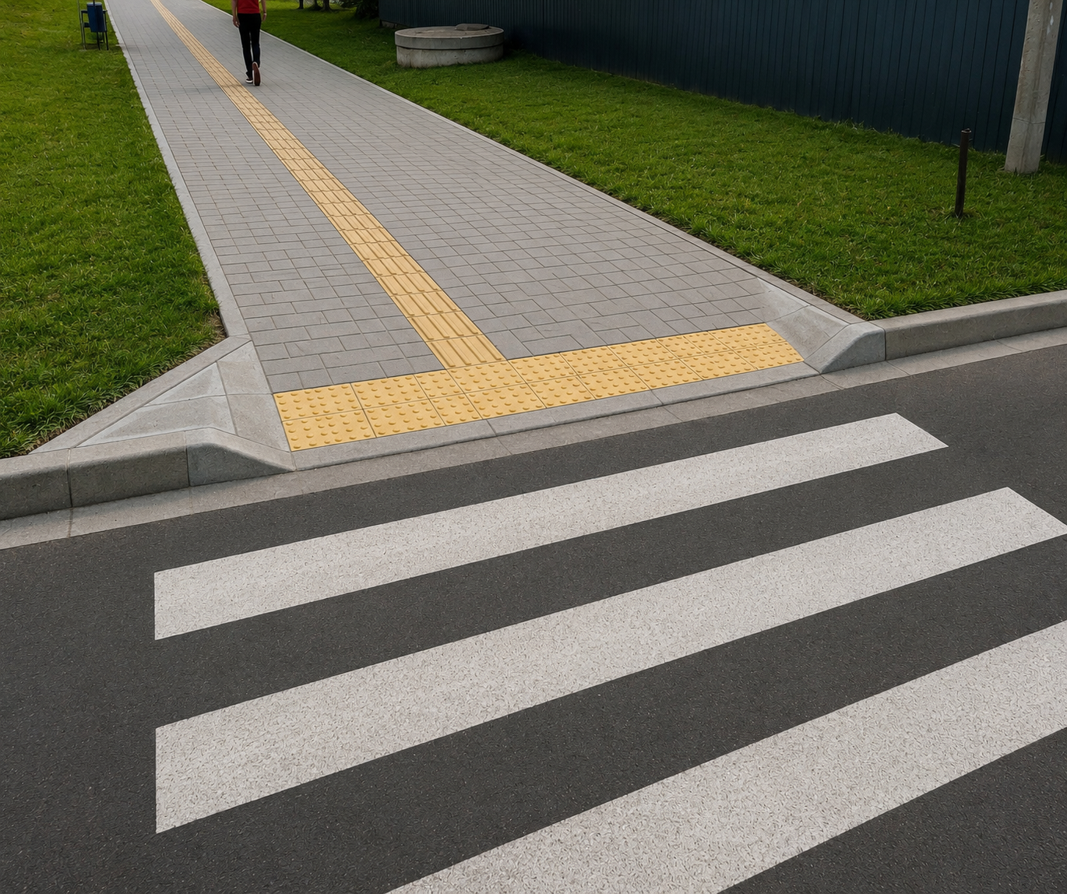
Маршрут черга І.
Ділянка тротуару по вул. Центральній: від вул. Набережної до провулка Каштанового (пішохідний перехід біля Магдалинівського ліцею).
ДО
ПІСЛЯ

Slide 14
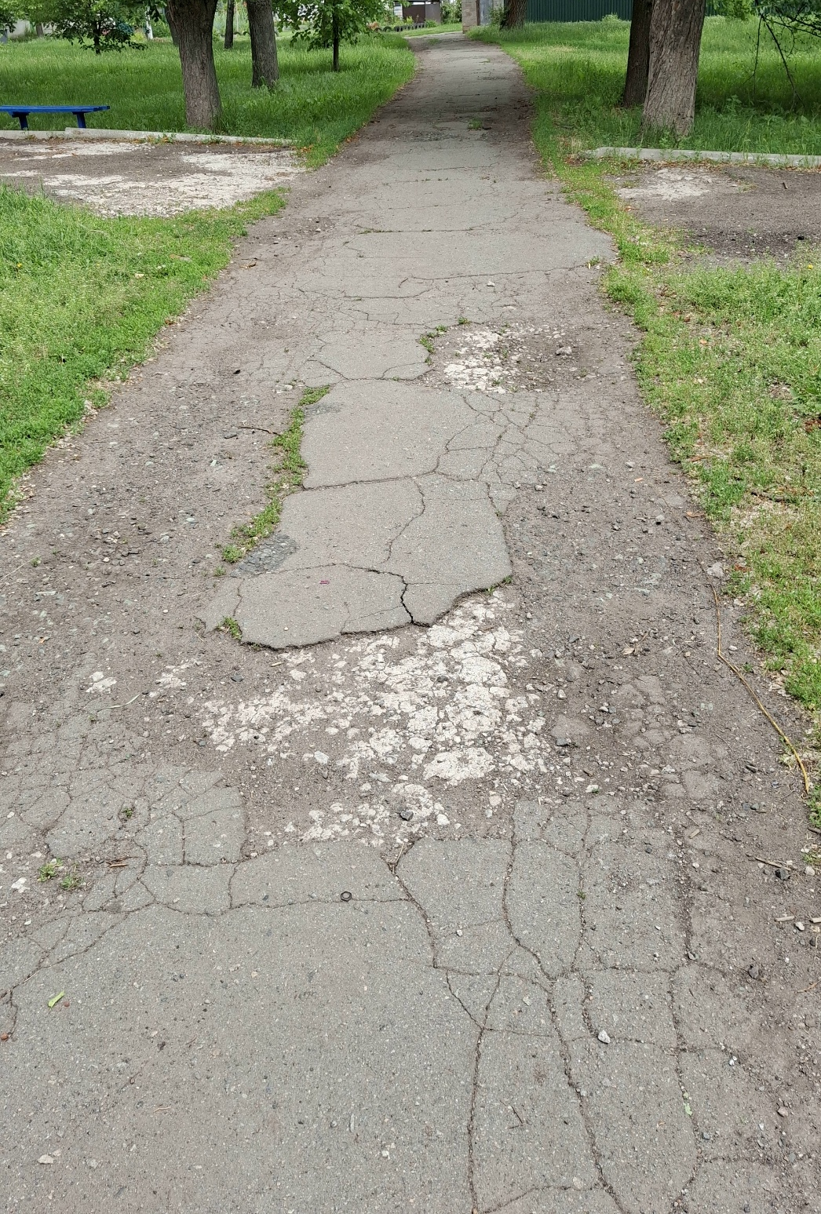
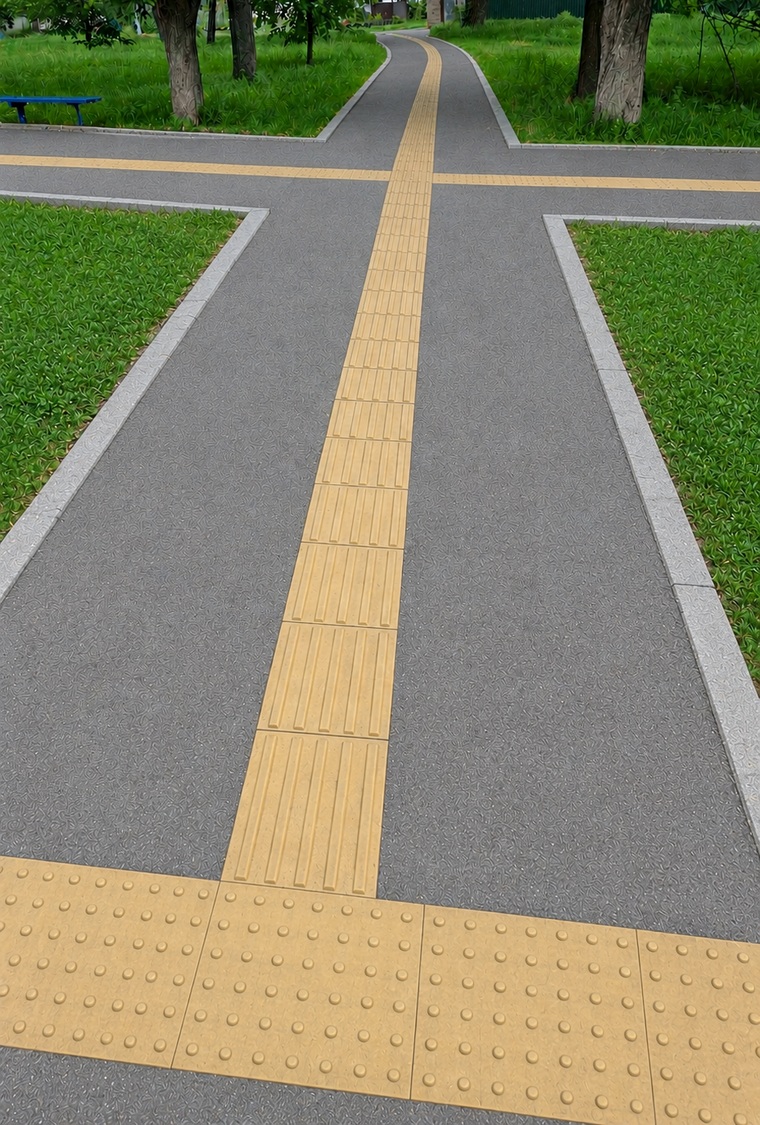
Маршрут черга ІІ.
Ділянка пішохідної доріжки в центральному парку в селищі Магдалинівка.
ДО
ПІСЛЯ

Slide 15
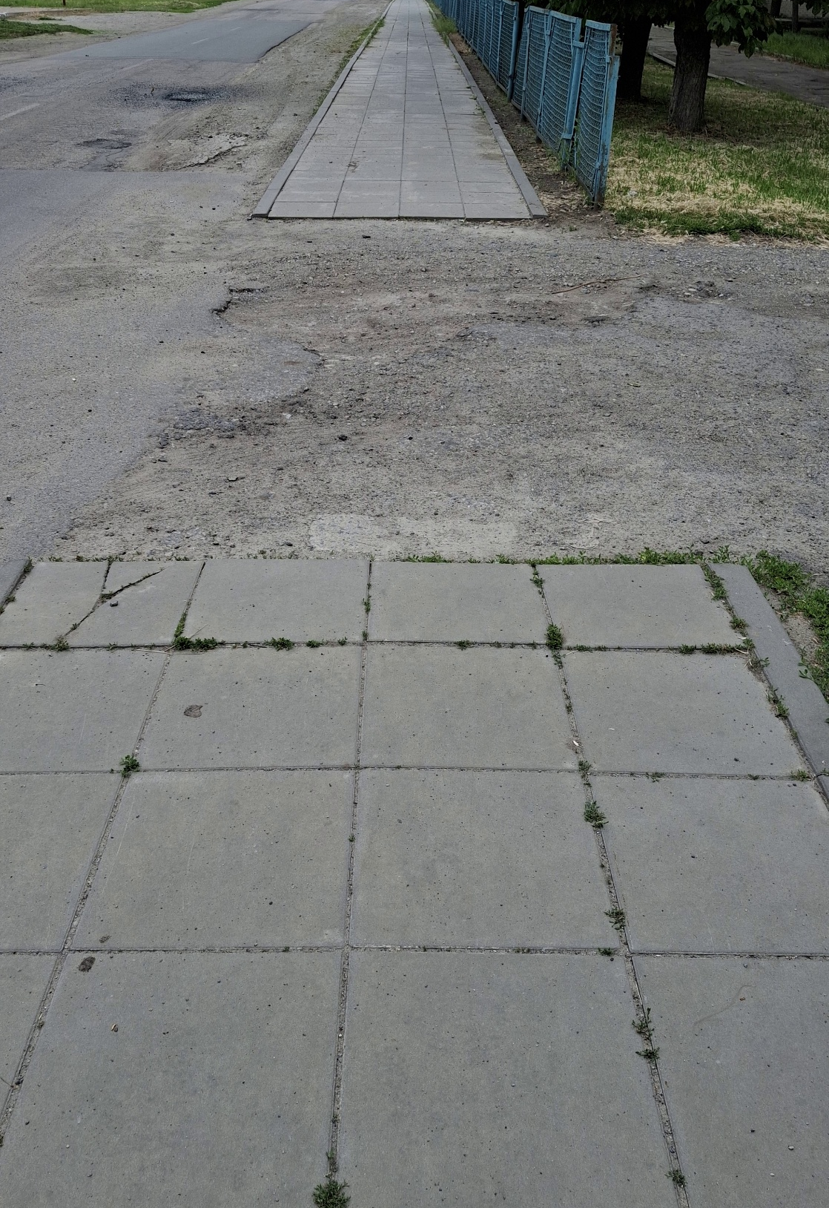
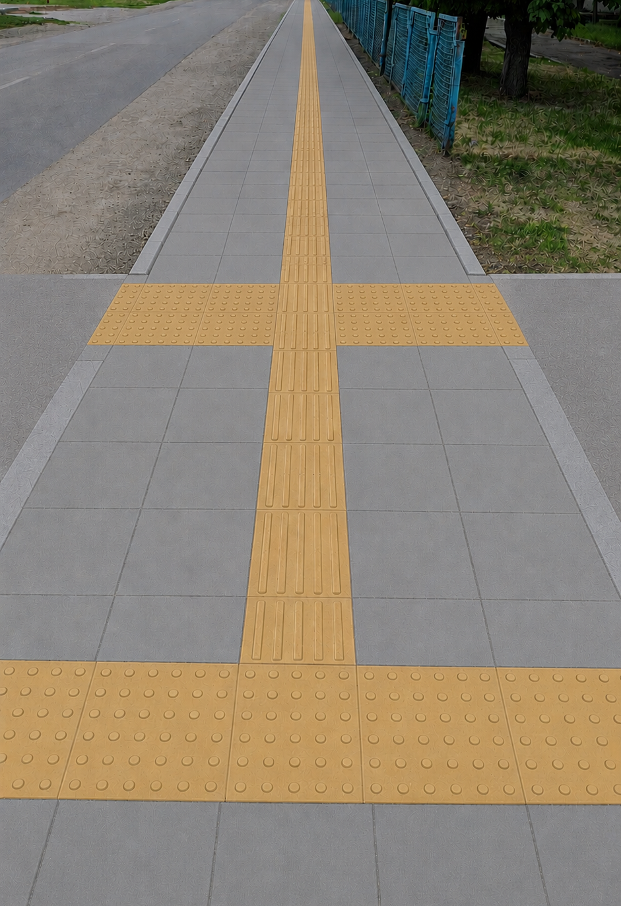
Маршрут черга ІІ.
Ділянка пішохідної доріжки біля КНП «Магдалинівський центр первинної медико-санітарної допомоги».
ДО
ПІСЛЯ

Slide 16
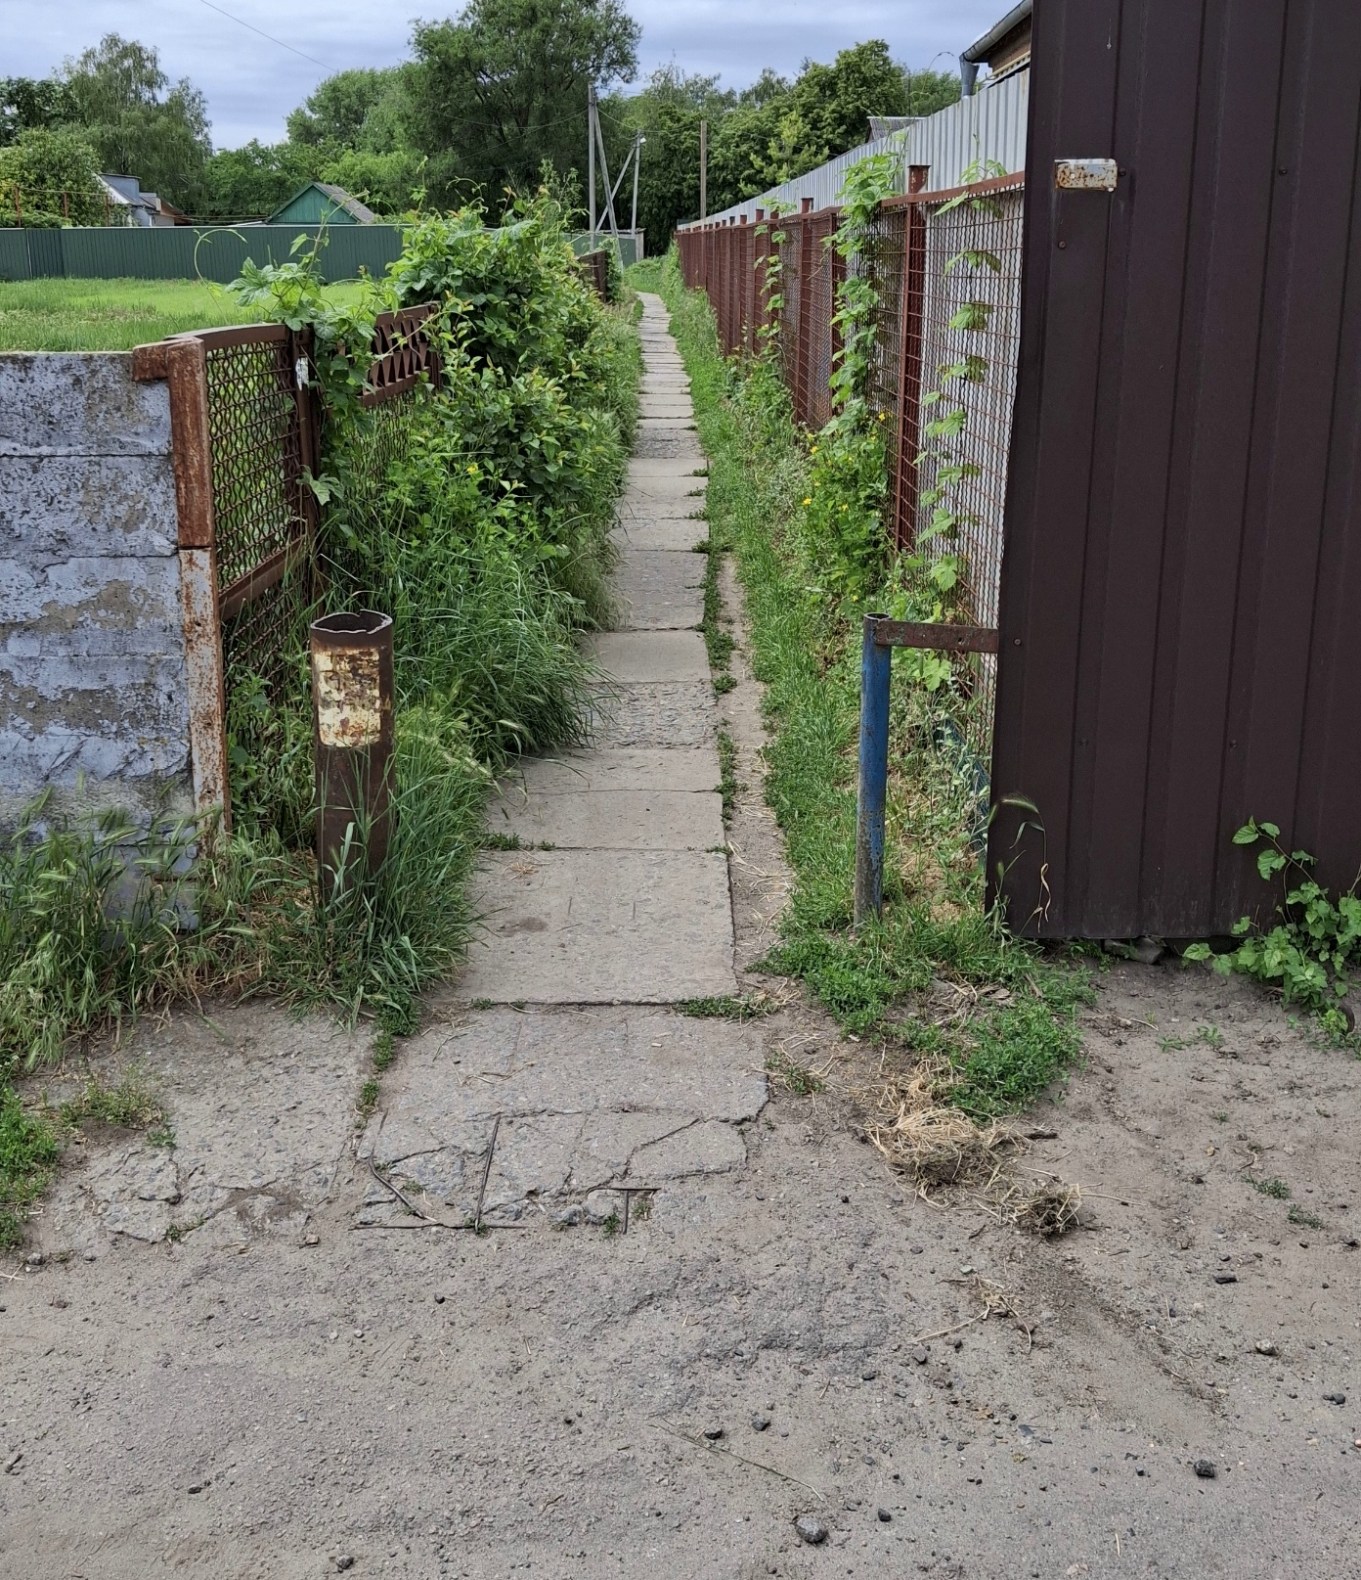
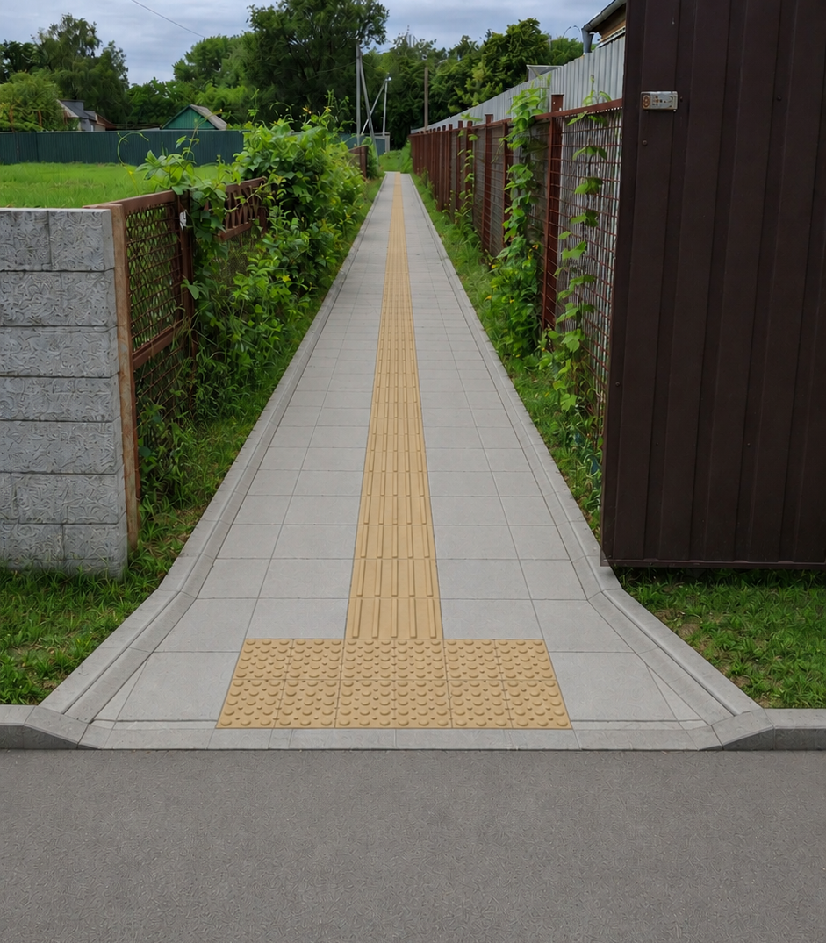
Маршрут черга ІІ.
Ділянка пішохідної доріжки від центрального парку до КНП «ЦПМСД», КП «МЦЛ» та ПТУ № 88.
ДО
ПІСЛЯ

Slide 17
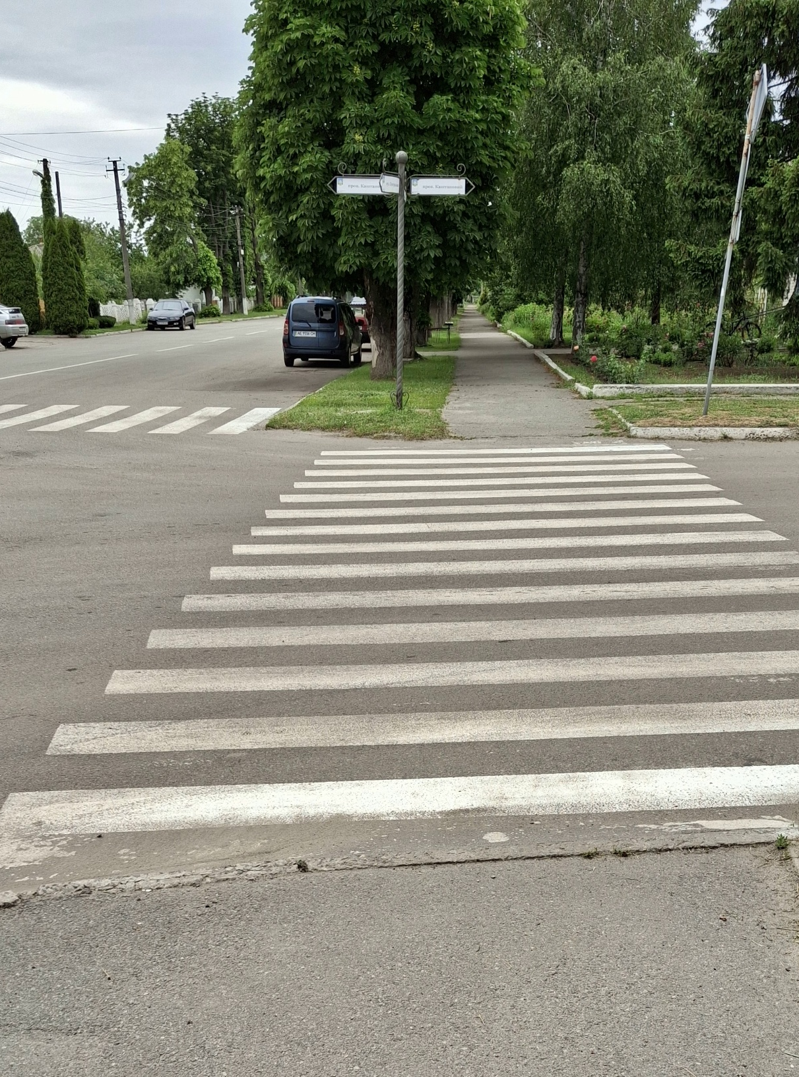
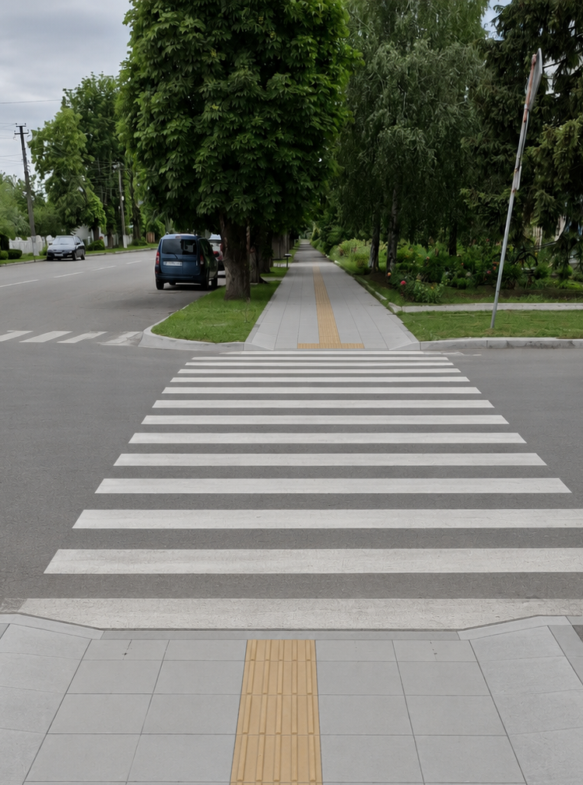
Маршрут черга ІІІ.
Ділянка маршруту на перехресті вулиці Центральна – провулок Каштановий.
ДО
ПІСЛЯ

Slide 18
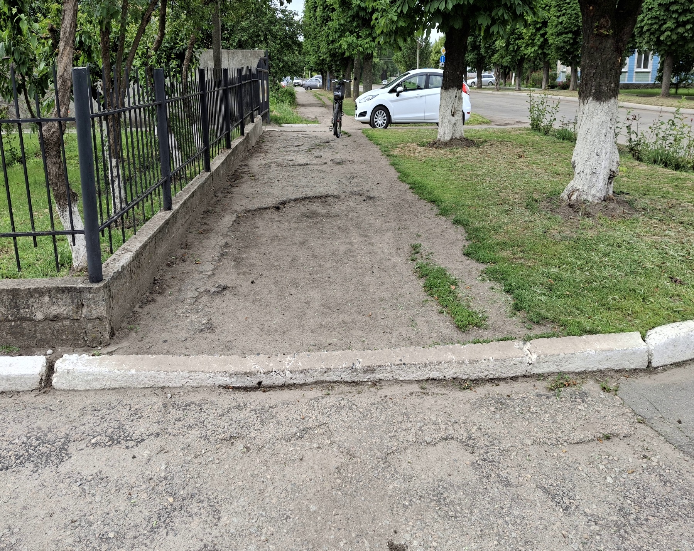
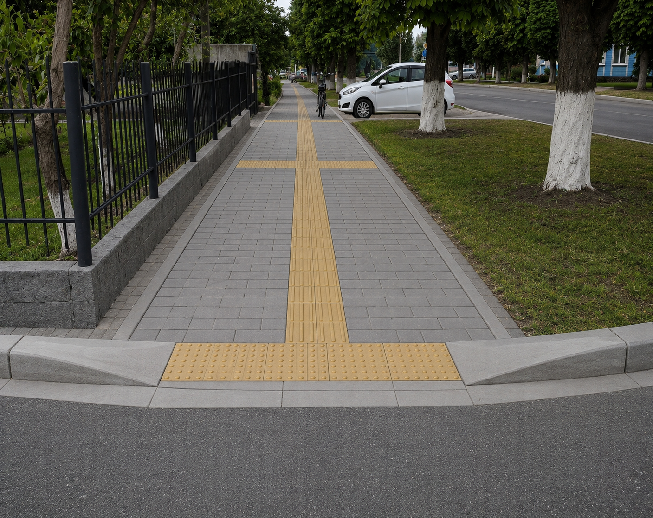
Маршрут черга ІІІ.
Ділянка тротуару по провулку Каштановому (пішохідна зона біля пожежної частини).
ДО
ПІСЛЯ

Slide 19
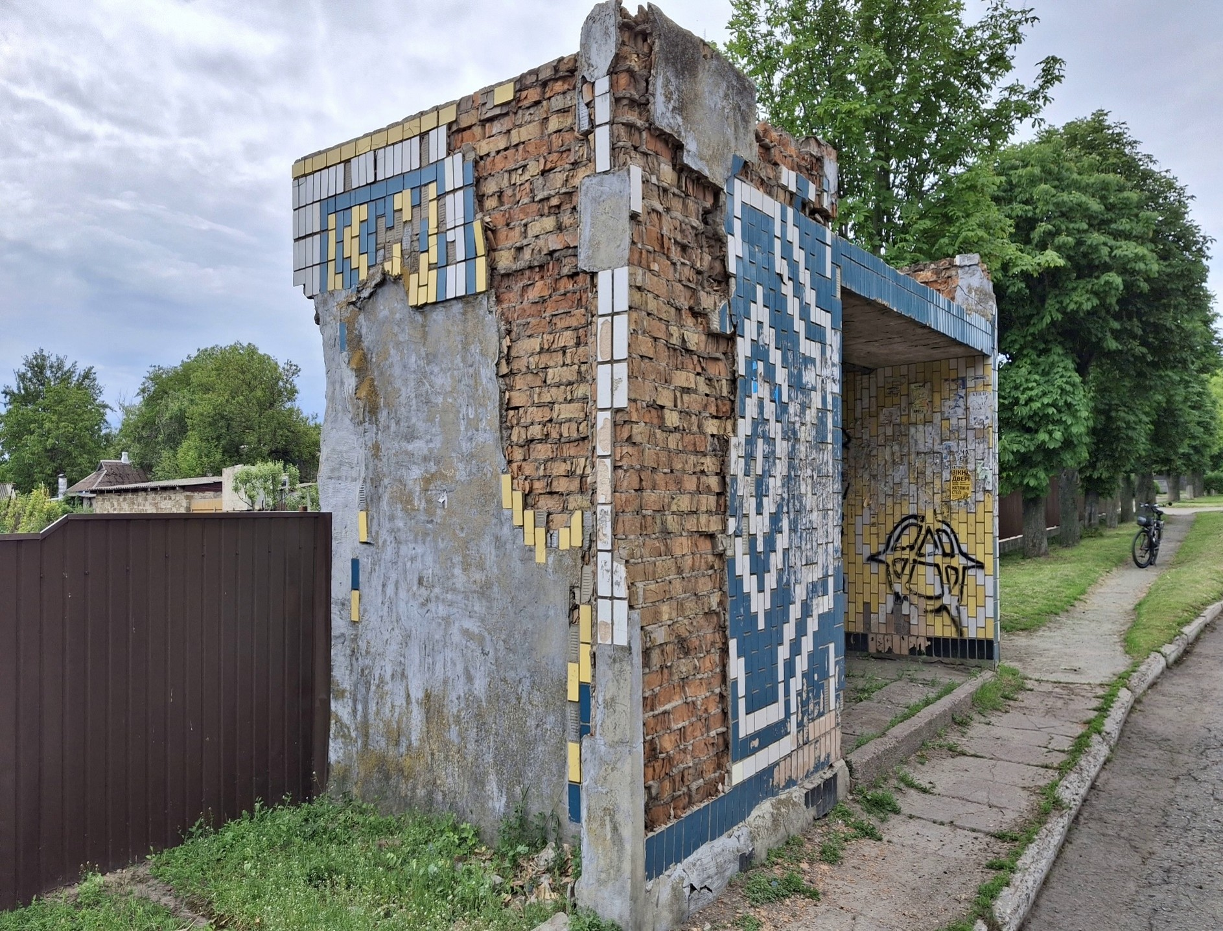
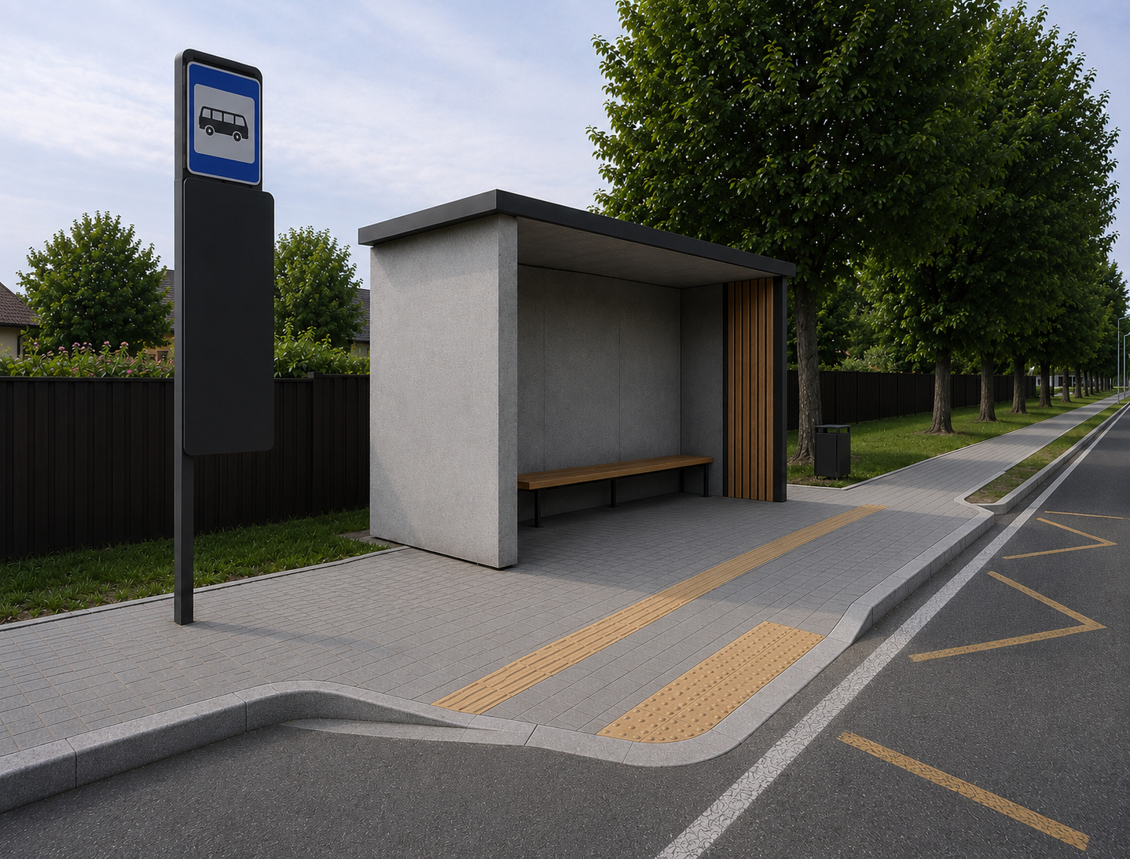
Маршрут черга ІІІ.
Ділянка тротуару по провулку Каштановому (зупинка громадського транспорту).
ДО
ПІСЛЯ

Slide 20
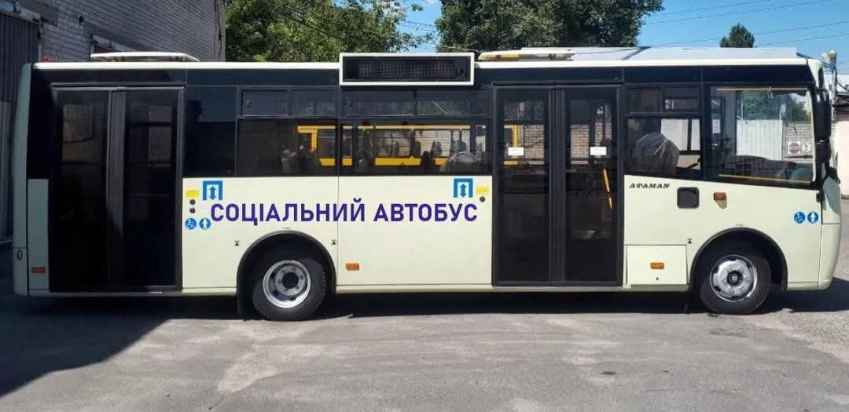
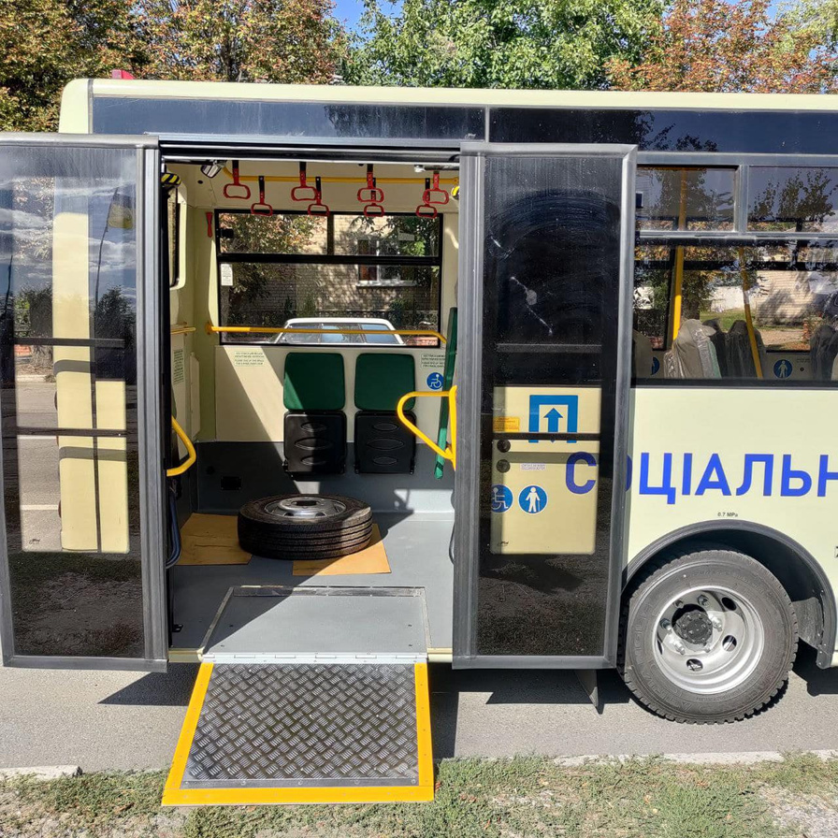
Соціальний автобус (облаштований для потреб людей з інвалідністю), який здійснює рейси населеними пунктами громади.

Slide 21

Дякую за увагу!

